Slide 1
МКОУ «Солигаличская средняя общеобразовательная школа» Программа воспитания «ГРАНИ УСПЕХА»
В системе воспитательной работы школы можно выделить несколько основных направлений – граней. Реализуя задачи каждой, ученик шлифует свое «Я», совершенствует свои способности, самоутверждается и добивается успеха.

Slide 2
ГРАНИ (традиционные коллективные творческие дела) 1. «Вахта Памяти» 2. «День Науки» 3. «Спартакиада «Старты Надежд» 4. «Новогодний серпантин» 5. «Чистая Планета» 7. Межклассное соревнование «Классная команда»

Slide 3
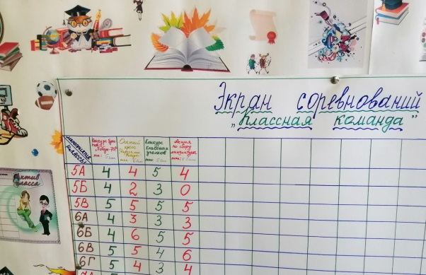
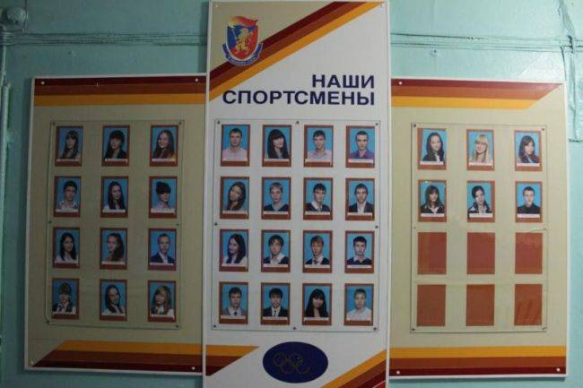
Способы стимулирования обучающихся
-Межклассное состязание
«Классная команда»;
-«Спортивный класс года»;
Премия «Пятерка»;
«Галерея достижений»;
- Портфолио

Slide 4
Слоган: «От успеха в школе – к успеху в жизни!»

